Slide 1
Autentifikacija kod poslovnih aplikacija
Kristina Vučenik
Voditelj: Marin Vuković

Slide 2
Poslovne aplikacije
programska rješenja koja mogu uvelike doprinijeti razvoju poslovanja, automatizacijom određenih procesa ili jednostavno boljom organizacijom podataka
Prednosti: ušteda vremena i novca, prilagodljivost, bolje upravljanje podacima, automatizacija ponavljajućih zadataka, bolje korisničko iskustvo klijenata
Nedostaci: brzina rada, neusklađeni standardi, sigurnost na mreži

Slide 3
Autentifikacija
Autentikacija je proces određivanja identiteta nekog subjekta, najčešće se odnosi na fizičku osobu.
Autorizacija je funkcija navođenja prava pristupa resursima.
Osim korištenja ID-a i lozinke uređaja, najčešće se koristi autentifikacija certifikatima koji su dio infrastrukturę javnog ključa PKI (Public Key Infrastructue).

Slide 4
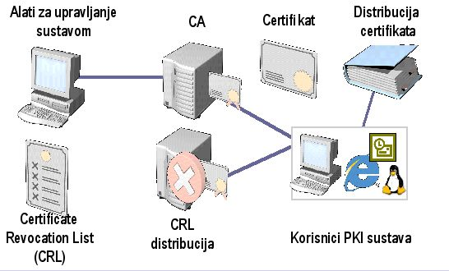
PKI (Public Key Infrastructue).
U sustavu PKI povjerljivost podataka se osigurava šifriranjem poruka odnosno korištenjem tajnog (private key) i javnog (public key) ključa u kombinaciji s kompleksnim matematičkim algoritmom.

Slide 5
SSO (Single Sign On)
proces autentifikacije koji omogućava korisniku predočenje svojih akreditacijskih podataka samo jednom kako bi mogao pristupiti svim dozvoljenim resursima.
Prednosti: povećana produktivnost korisnika, samo jedno korisničko ime/lozinku, autentifikacija bazirana na jedinstvenoj bazi sigurnosnih podataka, propagiranje sigurnosnih atributa kroz sustav
Nedostaci: teška prilagodba postojećih aplikacija, jedna točka napada, ostavljanje računala na kojem je obavljena SSO prijava bez nadzora może dovesti do kompromitiranja svih autoriziranih resursa.

Slide 6
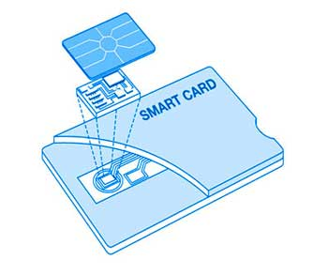
Pametne kartice
Pametna ili smart kartica (engl. smart card) je višenamjenska plastična kartica koja sadrži elektroničke komponente što joj omogućuje razmjenu podataka s okolinom
Građu pametnih kartica čine tri osnovna elementa: mikroprocesor, memorijski čip i sredstva koja se bave ulazom i izlazom podataka.

Slide 7
Vrste pametnih kartica
kontaktne kartice - obično sadrže metalne kontakte na površini kartice koji ubačeni u čitač povezuju unutrašnjost kartice sa vanjskim svijetom.
beskontaktne kartice - koriste neku od bežičnih tehnologija prijenosa podataka, što uvjetuje to da se kartica mora nalaziti u blizini uređaja koji vrši upis/ispis podataka.
Super Smart kartice - imaju integriranu tipkovnicu i mali display i prema tome im nije potreban neki uređaj za prijenos podataka, već se podaci mogu unijeti od strane korisnika.

Slide 8
Mehanizmi sigurnosti podataka
Integritet podataka
Povjerljivost / Kriptografija
Autorizacija
Autentičnost

Slide 9
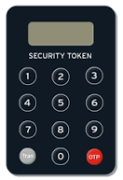
Tokeni
Token je uređaj nalik džepnom kalkulatoru. Jedan se takav uređaj ustupa klijentu na privremeno korištenje prilikom registracije za neku uslugu.

Slide 10
Princip rada tokena
unošenje PIN-a
Token generira niz brojeva od 6 znamenaka koji se zajedno sa serijskim brojem tokena mora unijeti u aplikaciju.
Broj kojeg token generira za jednokratnu je uporabu, odnosno ne postoji mogućnost ponavljanja generiranog niza.

Slide 11
Tipovi tokena
Odvojeni
Povezani
Beskontaktni

Slide 12
Autentifikacija i autorizacija pomoću tokena
Dva faktora autentifikacije: posjedovanje tokena, posjedovanje PIN-a
APPLI1 i APPLI2

Slide 13
Zaključak
Svaki umreženi uređaj treba snažni autentifikacijski mehanizam, bez obzira na to što je mogućnost određenih radnji ionako ograničena, ovi uređaji moraju biti podešeni za ograničenje pristupa podatcima i u slučaju pokušaja zloupotrebe istih.
Koji god način autentifikacije odabrali prilikom osiguravanja poslovne aplikacije, treba imati na umu njenu važnost jer bi se nemar na ovom području mogao vrlo skupo naplatiti u vidu ukradenih poslovnih informacija, podataka, kontakata, ideja i općenito ugrožavanjem povjerljivosti korisnika.

Slide 14
Hvala Vam na pažnji!
Literatura:
https://hr.wikipedia.org/wiki/Internetsko_bankarstvo, travanj 2017.
https://www.carnet.hr/tematski/sigurnost/nadlezni_pki.html, travanj 2017.
https://technet.microsoft.com/en-us/library/dd277362.aspx, travanj 2017.
http://searchsecurity.techtarget.com/tip/Security-token-and-smart-card-authentication, travanj 2017.
http://searchsecurity.techtarget.com/definition/authentication, travanj 2017.
https://docs.ultima.hr/public/html/digitalni_certifikati/autentifikacija_certifikati, travanj 2017.
https://bib.irb.hr/datoteka/299708.06_ISS_1043.pdf, svibanj 2017.
https://en.wikipedia.org/wiki/Single_sign-on#Common_configurations, svibanj 2017.

